Slide 1
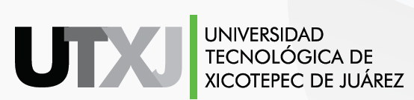


Slide 2


Mtro. Iván Reyes León

Slide 3
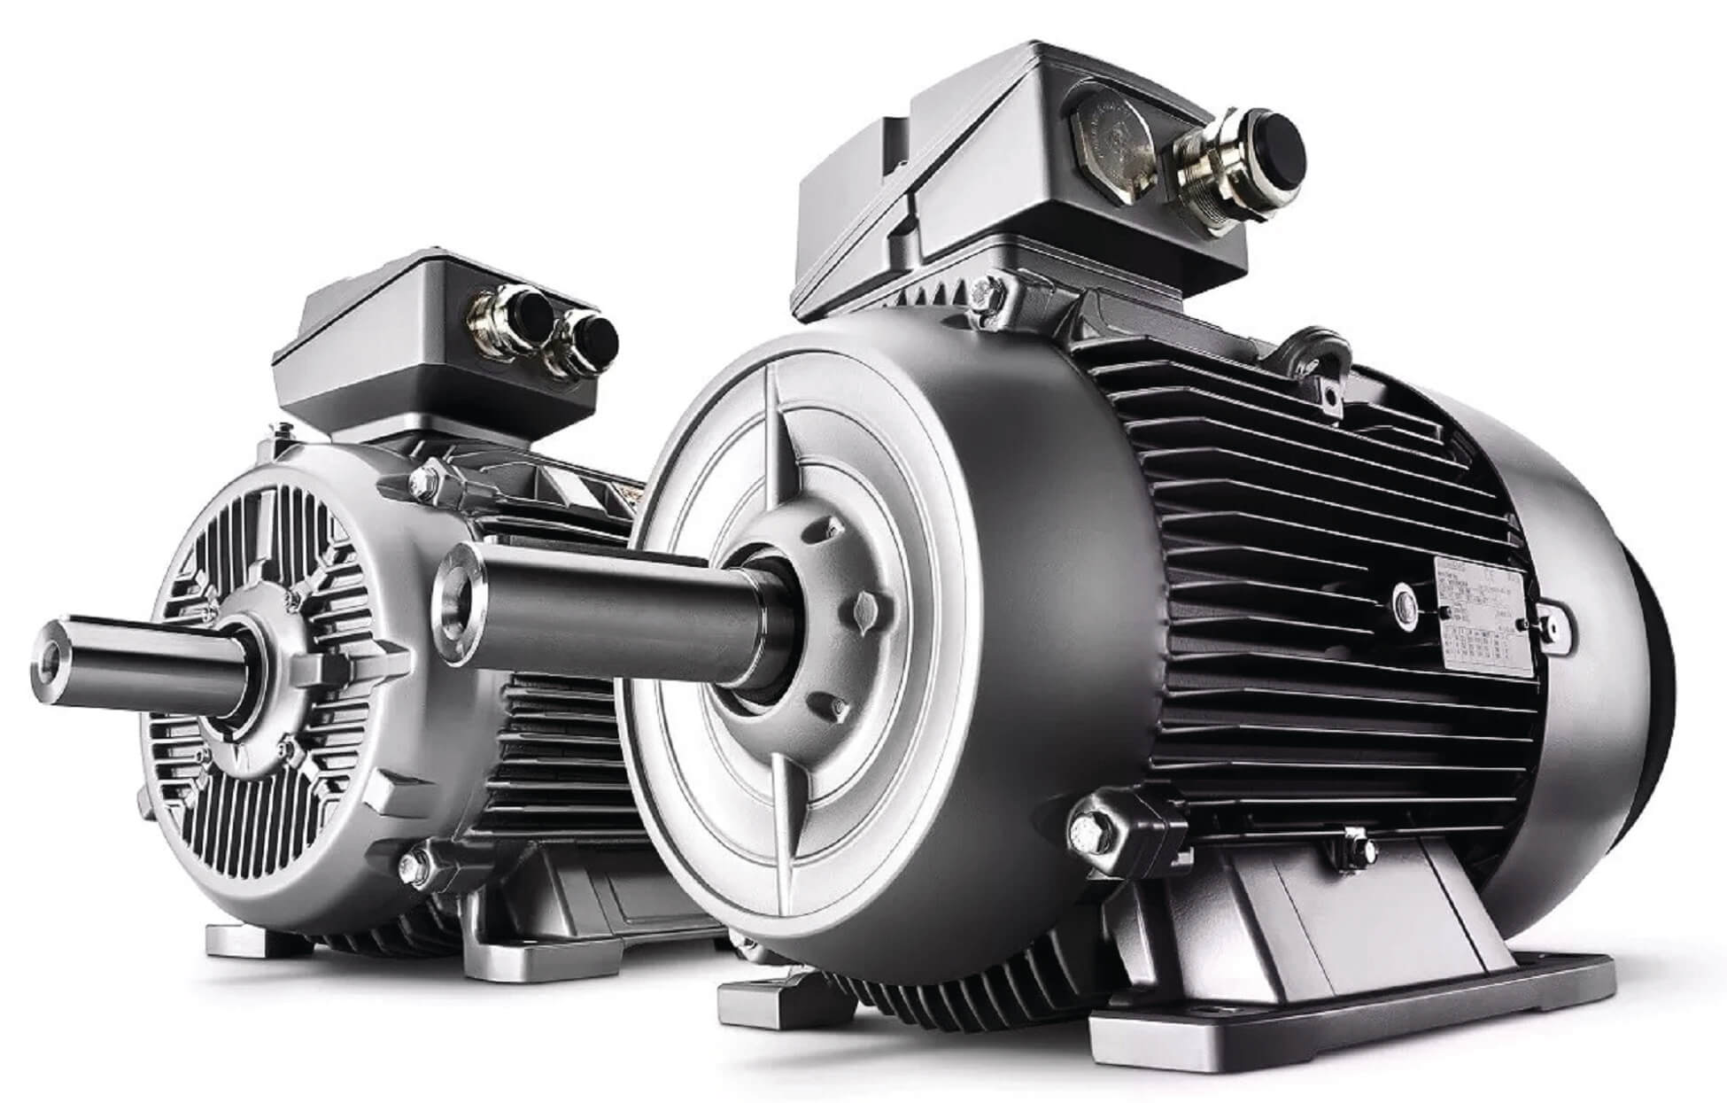
Universidad Tecnológica de Xicotepec de Juárez
CONTROL DE MOTORES ELÉCTRICOS I
SEGUNDO CUATRIMESTRE TSU MECATRÓNICA

Slide 4

Reglas de clases virtuales

Slide 5
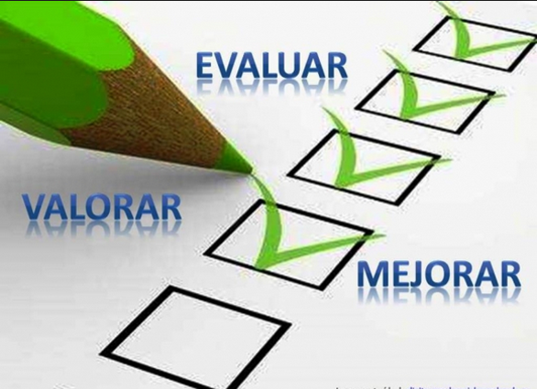
ASPECTOS A EVALUAR Hoja de Asignatura Fechas de Evaluación 15 módulos en total

Slide 6

Examen Diagnóstico

Slide 7
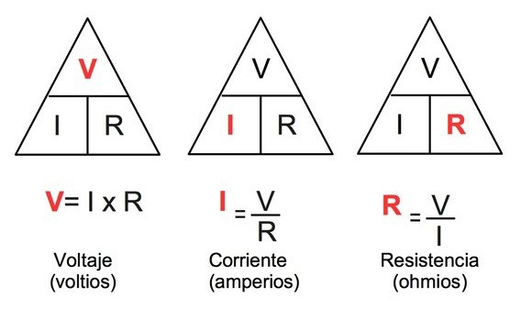
Conceptos Generales ¿Voltaje? ¿Corriente? ¿Resistencia?

Slide 8
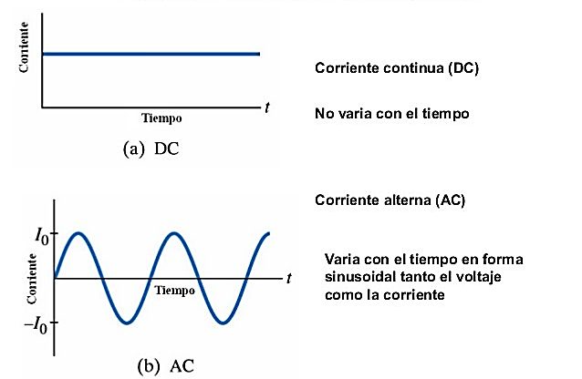
CA Y CD

Slide 9
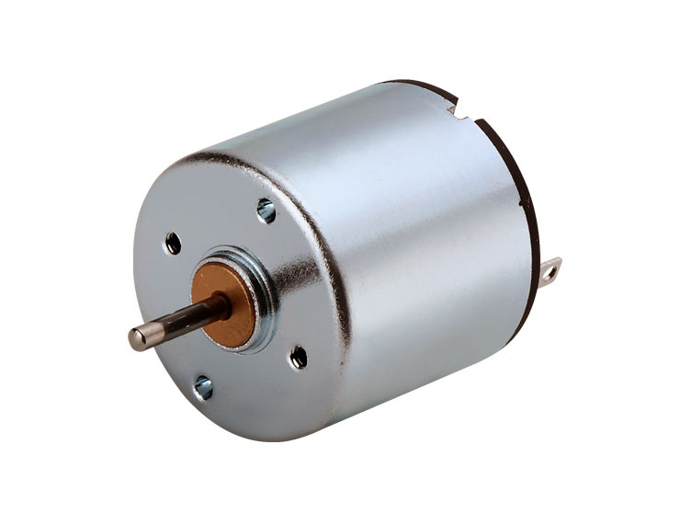
Motores de CD

Slide 10
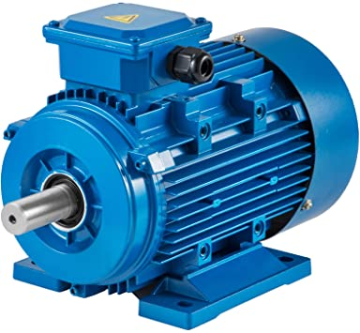
Motores de CA

Slide 11

Conclusiones

Slide 12

Tarea

